Slide 1

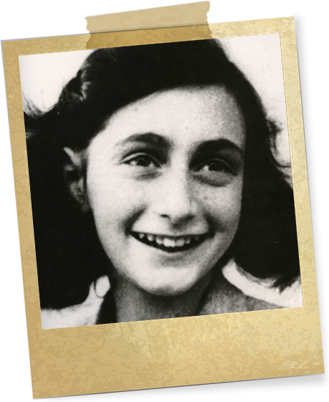

Anne Frank
Beatha le Buaidh

Slide 2
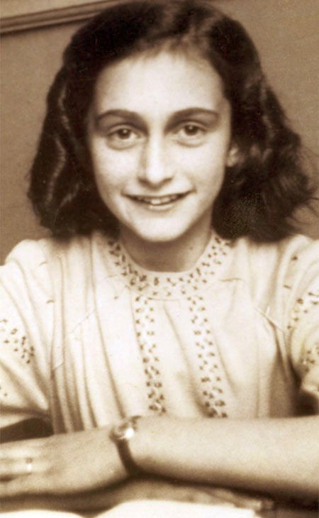
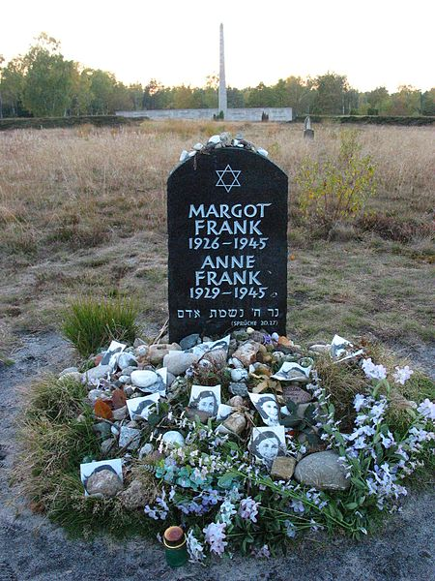
Cò bh’ ann an Anne Frank?
Ged nach robh Anne Frank ach 16 bliadhna a dh’aois nuair a chaochail i, dh’fhàg i buaidh mhòr air an t-saoghal le sgrìobhaidhean na leabhar-latha.
Sgrìobh i leabhar-latha fad còrr air dà bhliadhna nuair a bha i fhèin agus a teaghlach air falach bho na feachdan Nadsaidheach ann an Amsterdam.
Chaidh an leabhar-latha sin fhoillseachadh an dèidh a bàis agus thug e sealladh dhan t-saoghal air cò ris a bha e coltach a bhith fo eagal do bheatha fad dà bhliadhna.
Chaochaill Anne Frank ann an campa-cogaidh ann an 1945.

Slide 3
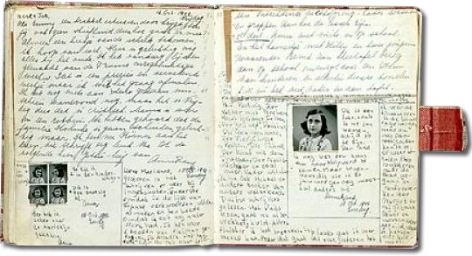
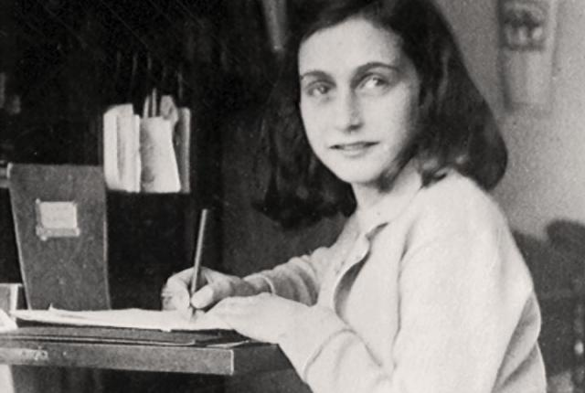
Leabhar-latha
Fhuair Anne Frank leabhar-latha bho a h-athair airson a cò-la breith nuair a bha i 13 bliadhna dh’aois. Thòisich i air sgrìobhadh ann cho luath agus a fhuair i e.
Dh’inns i cò ris a bha an teaghlach aice coltach. Thug i iomradh air mar a dh’atharraich cùisean an dèidh dha na Nadsaidhean smachd fhaighinn air an dùthaich.
Dh’inns i gu mionaideach cò ris a bha a beatha coltach. Cha robh Anne airson gun leughadh duine eile na bha i air a sgrìobhadh gus an cuala i aithris air an rèidio aon latha.
Bha prògram rèidio ag iarraidh chunntasan pearsanta dhen chogadh a dheidheadh a chlàradh nuair a bha an cogadh seachad. Thòisich i air na sgrìobh i a dheasachadh gus am b’ urrainn dhi na sgrìobh i a chur chun an rèidio.

Slide 4
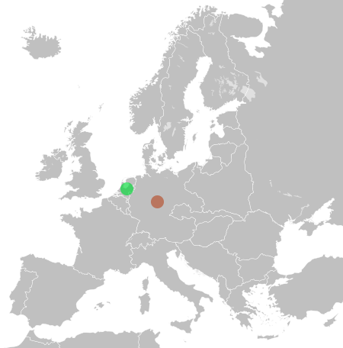
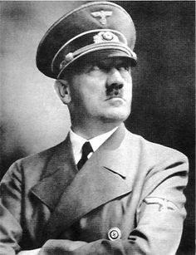
A’ Ghearmailt
B’ ann anns a’ Ghearmailt a rugadh agus a thogadh Annelies Marie Frank. ’S e Iùdhaich a bha anns an teaghlach aice.
Ach b’ fheudar dhaibh a’ Ghearmailt fhàgail nuair a thàinig an fheadhainn a bha taiceil do dh’Adolf Hitler gu cumhachd ann am Frankfurt far an robh iad a’ fuireach.
Cha robh Anne ach 4 bliadhna a dh’aois nuair a dh’fhàg an teaghlach a’ Ghearmailt agus a chaidh iad gus beatha ùr a dhèamamh dhaibh fhèin anns an Òlaind.
Fhuair Otto Frank, athair Anne, obair ann am factaraidh.
B’ e làithean gu math toilichte a bha sin dhan teaghlach ged a bha eagal orra an-còmhnaidh gum faigheadh na Nadsaidhean cumhachd ann an Amsterdam cuideachd agus gum biodh iad olc ris na h-Iùdhaich.

Slide 5
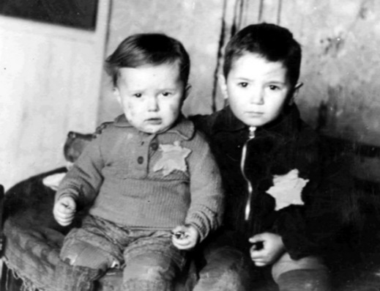
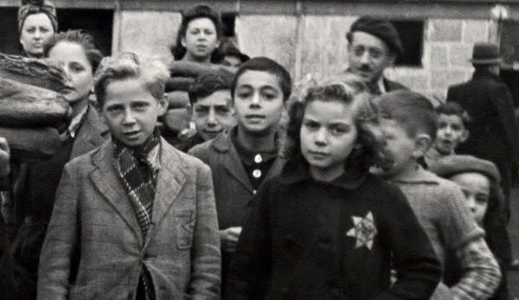

Na Nadsaidhean
Anns a’ Chèitean 1940, fhuair riaghaltas Nadsaidheach na Gearmailt buaidh air An Òlaind.
Thòisich gnothaichean ag atharrachadh dha na h-Iùdhaich a bha a’ fuireach san Òlaind.
Chaidh laghan a dhèanamh a’ ciallachadh gum feumadh na h-Iùdhaich innse càit an robh iad a’ fuireach agus càit an robh iad a’ dol.
Chan fhaodadh clann Iùdhach a dhol gu sgoiltean àbhaisteach agus chan fhaodadh iad cluich còmhla ri clann nach robh nan Iùdhaich.
Dh’fheumadh a h-uile Iùdhach rionnag bhuidhe a chur orra gus am faiceadh a h-uile duine gur e Iùdhaich a bha annta.

Slide 6
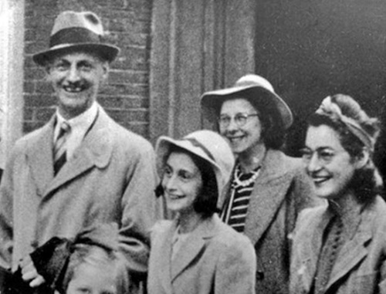
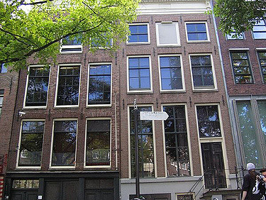
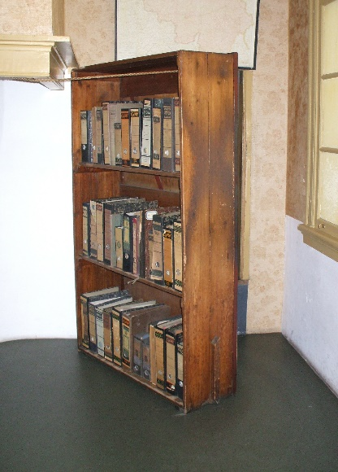
A’ dol am falach
Anns an Iuchar 1942, fhuair Margot Frank litir ag iarraidh oirre gluasad gu campa-obrach còmhla ri Iùdhaich eile.
Cha robh an teaghlach ag iarraidh seo oir bha iad uabhasach cunnartach agus bhiodh mòran a rachadh annta a’ bàsachadh.
Chuir an teaghlach romhpa gun rachadh iad am falach anns an taigh aca. Bha iad a’ fuireach ann an taigh gu math mòr agus bha pìos dìomhair a-mach air a’ chùl far am b’ urrainn dhaibh falach.
Cha do dh’inns iad ach dhaibhsan anns an robh làn earbsa aca.
Dh’fhàg iad an taigh aca mar gum b’ e teicheadh a rinn iad gus am biodh na feachdan Gearmailteach a’ smaointinn gun do dh’fhàg iad an taigh buileach glan.

Slide 7

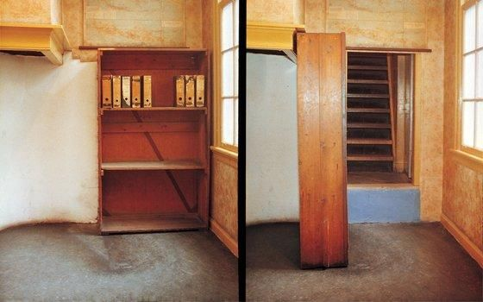
A’ dol am falach
Am broinn taigh Anne Frank

Slide 8
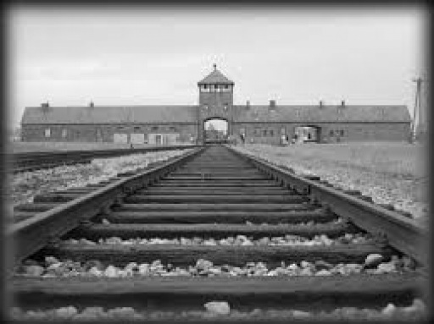
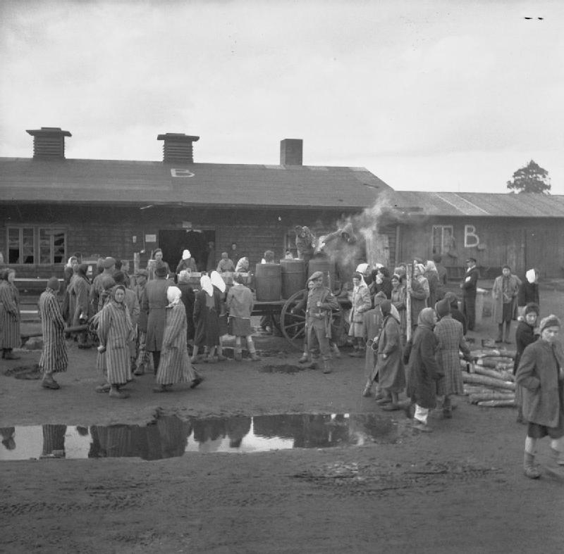
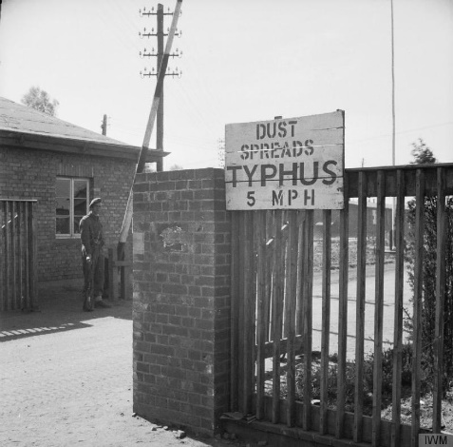
Campa-cogaidh
Air a’ 4mh dhen Lùnastal 1944, fhuair na feachdan Nadsaidheach fiosrachadh gun robh daoine a’ fuireach ann an seòmraichean dìomhair anns an taigh.
Chaidh an teaghlach Frank a chur gu ruige campa-cogaidh Belsen-Bergen còmhla ri mìltean de dh’Iùdhaich eile. Bha gnothaichean uabhasach an sin.
Chaidh feadhainn a bha fo aois 15 a chur gu bàs ann an seòmraichean gas.
Chaidh na boireannaich a sgaradh bho na fir, chaidh am falt a ghearradh dhiubh, chaidh rionnag a chlàradh air an craiceann agus bha aca ri obair mar sgalagan.
Bhuail am fiabhras dubh (’s e sin typhus) an campa agus leis mar a bha mòran a bha ann lag, chaochail mòran dhiubh leis an tinneas. Chaochail Anne Frank agus a piuthar seachdain no dhà mus deach an campa a shaoradh le feachdan Breatannach.
Bha am màthair air bàsachadh beagan mhìosan romhpa anns an aon champa.

Slide 9
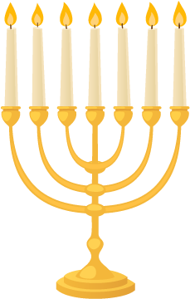

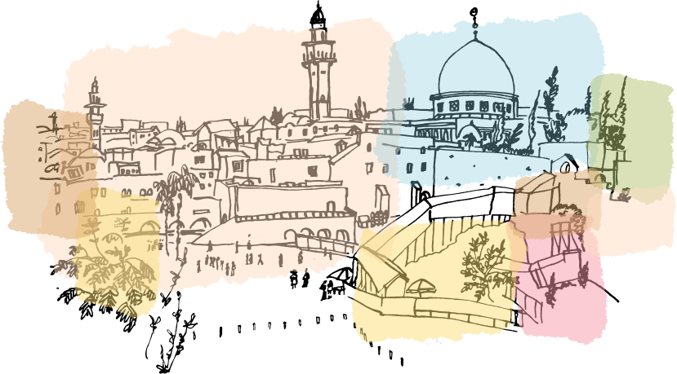

An Creideamh Iùdhach (1/3)
Air a stèidheachadh ann an Israel o chionn 4000 bliadhna.
Chaidh an creideamh a stèidheachadh nuair a chaidh coimhcheangal a dhèanamh eadar Dia agus Abraham.
Thug Dia 10 àitheantan do Mhaois aig Sinai.
’S e Ierusalm am prìomh baile a bh’ ann an Israel aig aon àm ’s mar sin tha e cudromach do na h-Iùdhaich.
Chaidh a’ chiad teampall Iùdhach a thogail an seo. Tha pìos den Western Wall fhathast na sheasamh.

Slide 10



An Creideamh Iùdhach (2/3)
’S ann an seo a thug Maois na Deich Àitheantan nuair a thàinig e nuas à Sinai. Chuir e na h-àitheantan ann an àite sònraichte ris an canar Àirc a’ Choimhcheangail. Bidh cuid a Iùdhaich fhathast a’ dèanamh an slighe an seo.
’S ann ann an sionagog a bhios Iùdhaich ag adhradh
’S e Shabbat an latha sònraichte a th’ aig na h-Iùdhaich.
’S e Yom Kippur, Hanukkah, Pesach agus Rosh Hashanah ceithir de na cuirmean as cudromaiche do na h-Iùdhaich.

Slide 11

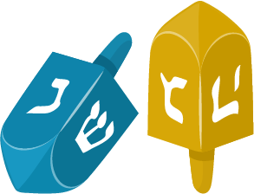

An Creideamh Iùdhach (3/3)
’S e an Torah an leabhar sònraichte a bhios Iùdhaich a’ leughadh. Tha a’ chiad còig leabhraichean den Bhìoball anns an Torah.
’S ann ann an Eabhrais a tha an Torah air a sgrìobhadh. Bidh iad a’ leughadh bhon taobh dheas chun an taoibh chlì. Bidh Iùdhaich a’ cleachdadh Yad nuair a bhios iad a’ leughadh às an Torah gus nach bi iad a’ suathadh sa phàipear.
Tha Rionnag Dhaibhidh a’ comharrachadh na coimhearsnachd Iùdhaich agus chaidh ainmeachadh air Rìgh Dhaibhidh. Chithear an comharra ann an sionagogan.

